Slide 1
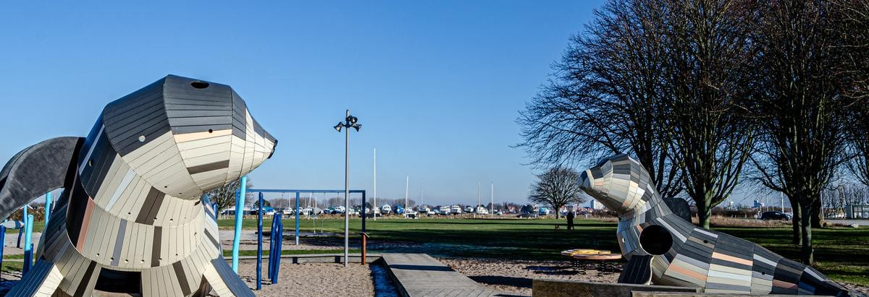
Nakskov 2030 – en kort status
Informationsmøde 19. februar 2026

Slide 2
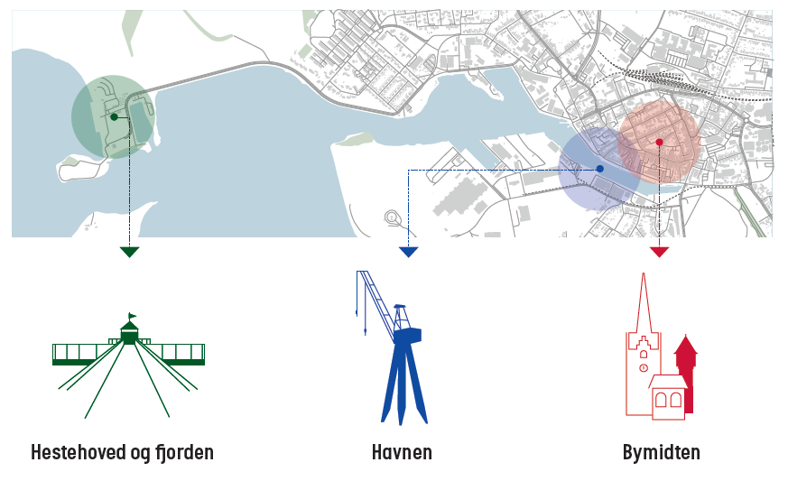
Ét initiativ - tre nedslag

Slide 3
Nakskov 2030 – når vi er færdige
En attraktiv bymidte med mulighed for ophold, spisning og indkøb
  Nøgle: Omdannelse af Axeltorv, istandsættelse og formidling af kulturarv √
En havn der er med til at trække læsset i forhold til oplevelser for nakskovitter og gæster
  Nøgle: Transformation af havnebygning og honnørkaj ➔ ophold, restaurant og udstilling √
En by med et bredere økonomisk fundament og en stærkere turismeøkonomi
  Nøgle: Overnatningskapacitet og tilbud med højere kvalitet √

Slide 4
Nakskov 2030 – når vi er færdige
En by med liv og oplevelser for borgere og turister hele året
  Nøgle: Udvikling af eventkultur med fokus på kvalitet og kommunikation √
Østdanmarks Ribe: Stærk lokal identitet og attraktivt brand udadtil
  Nøgle: Aktivering af stedbundne potentialer, kommunikation indadtil, markedsføring udadtil √
Hestehovedet som en destination i egen ret
  Nøgle: Infrastruktur, sammenhæng til havn/by, nye kommercielle tilbud √

Slide 5
Nakskov 2030 i 2026 og derefter
Sekretariatet lukker med udgangen af 2026
  Sidste chance for at søge støtte til events og til istandsættelser i regi af bymidtefonden
  Størstedelen af projekterne vil være gennemført – med stor markering i august
Anlægsprojekter strækker sig ind i 2027
  Hestehovedet 2.0 – det vi skal tale om i dag
  Afslutning af projekter i regi af bymidtefonden
  Fra Havn til Strand

Slide 6
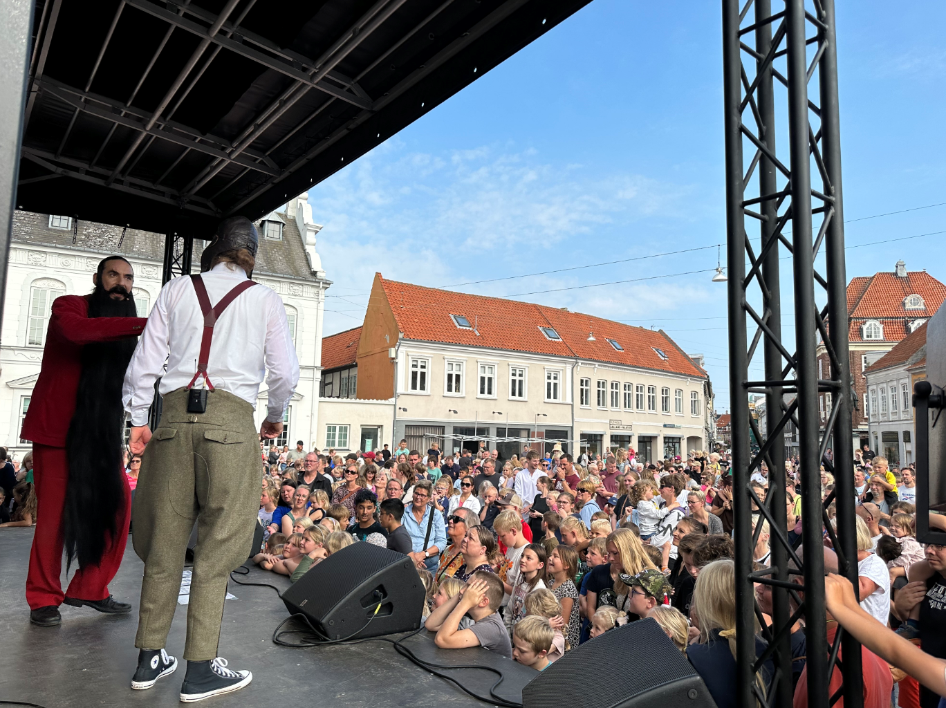
Axeltorv – byens centrale uderum
Omdannelsen er nu afsluttet
Belægning, trafikomlægning, belysning, restaurering af statue
Formål: Ophold og aktiviteter
Resultater: Nye spisesteder og færre tomme lokaler

Slide 7
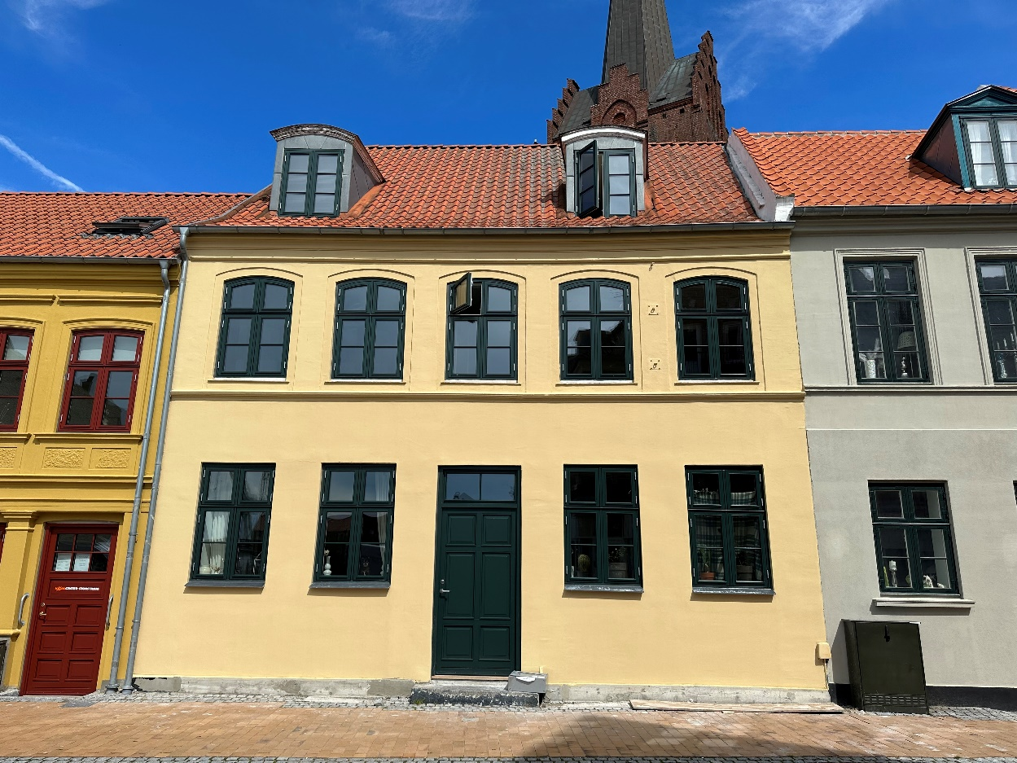
Bymidtefonden
Alle midler er nu var disponeret
Ikke alle projekter er gennemført endnu = mere forskønnelse på vej
Min facade er dit byrum
Bygningskulturen er blevet forbedret – og vi er blevet mere opmærksomme på den
Det nedslidte indtryk er væk

Slide 8
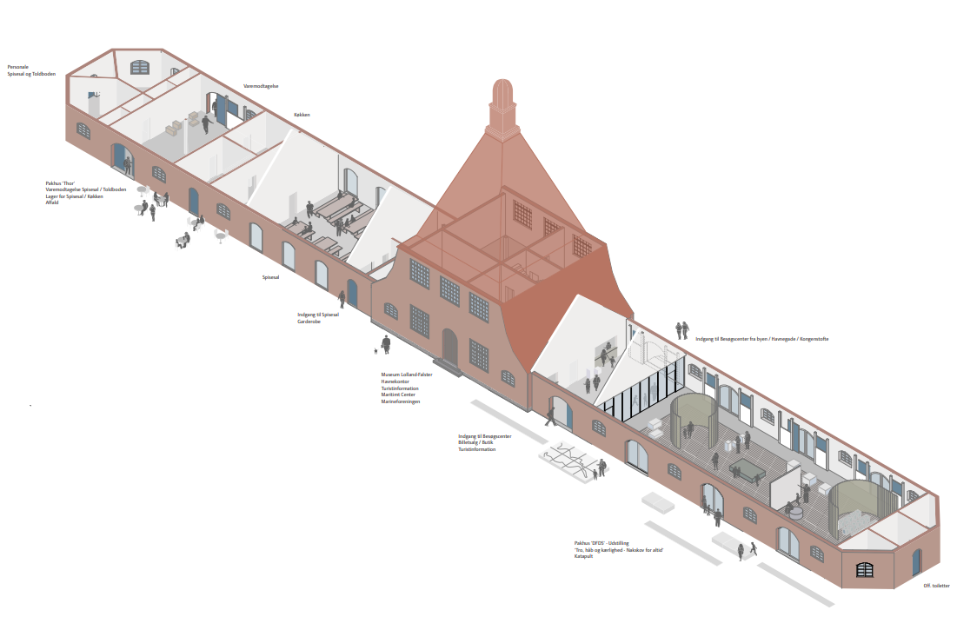
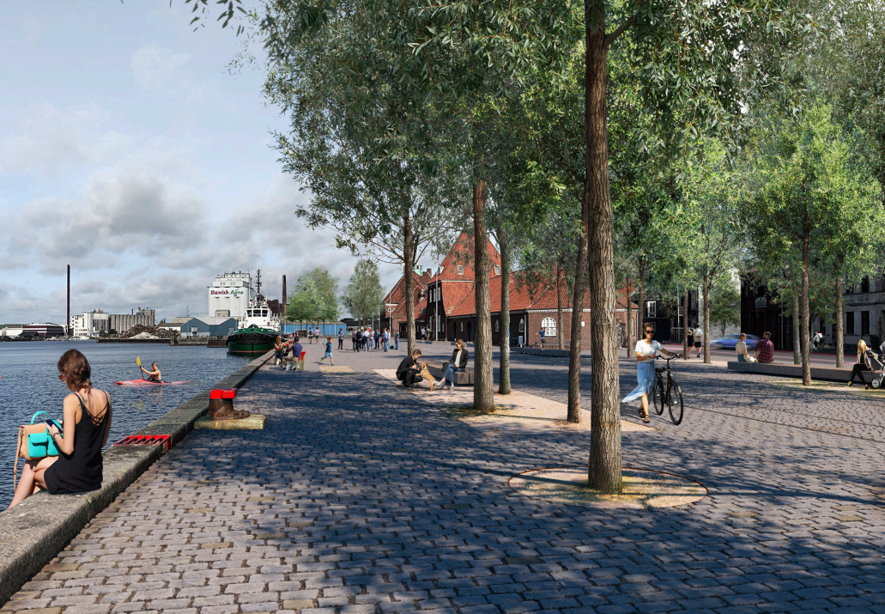
Aktivering af Havnebygning og Honnørkaj

Slide 9
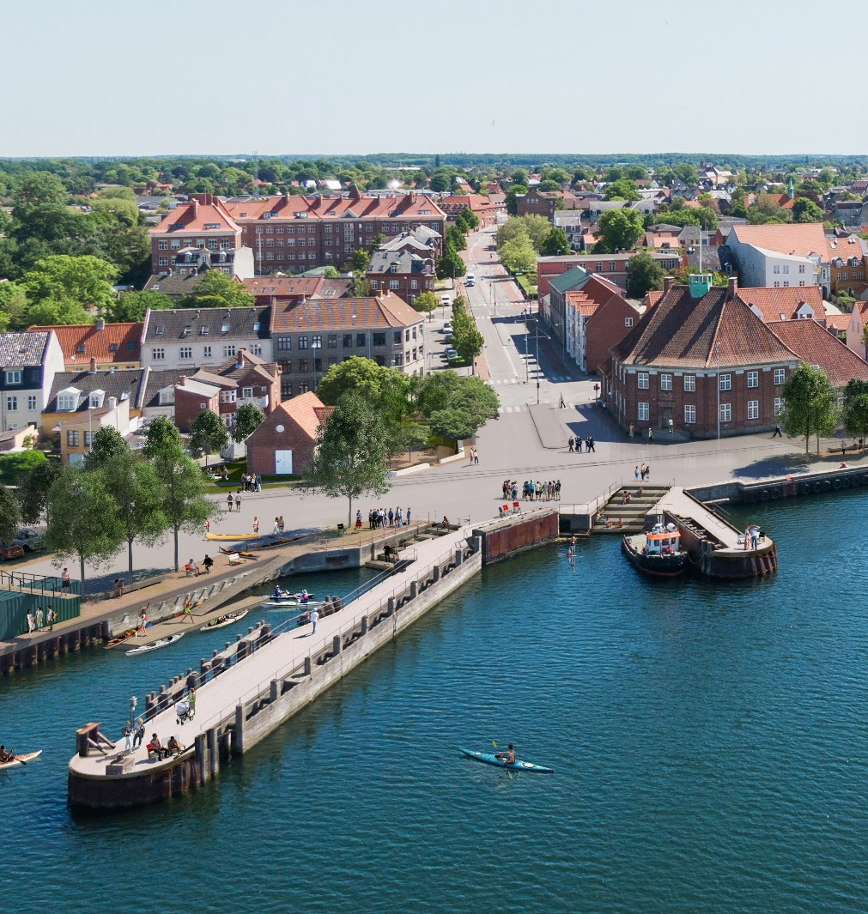
Fra havn til strand
Omdannelse af færgelejerne til et rekreativt rum
Sikker forbindelse mellem by/havn og Hestehovedet
Oplevelsesrute mellem havnen og Hestehovedet
Status
  EU-udbud på rådgivning gennemført
  Vinder blev Vita ingeniører med C.F. Møller som arkitekter

Slide 10
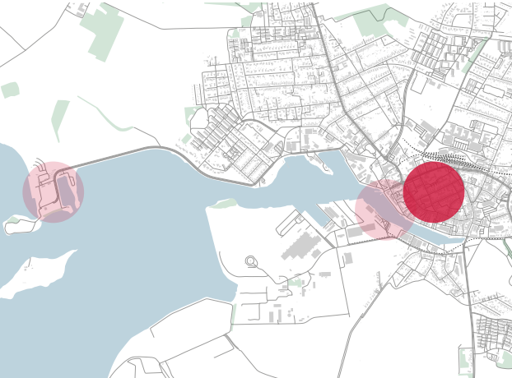
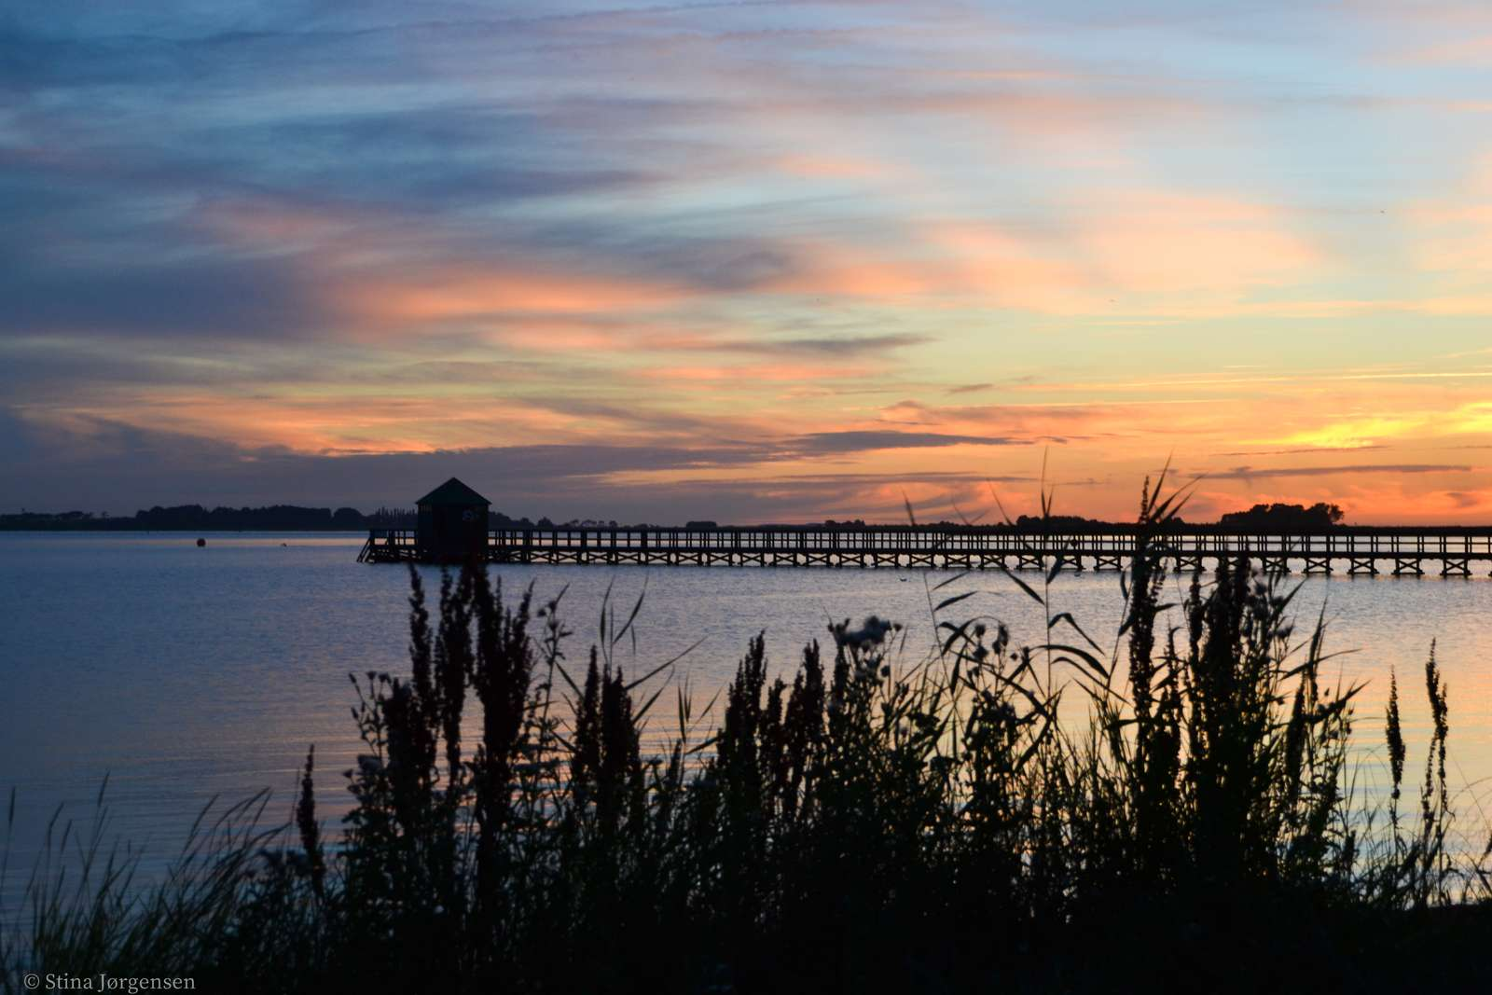
Hestehovedet – Nakskovs Bellevue

Slide 11
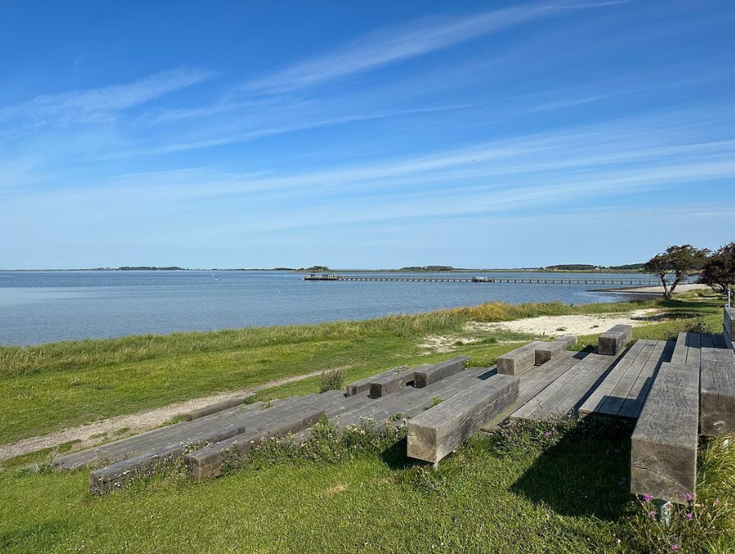
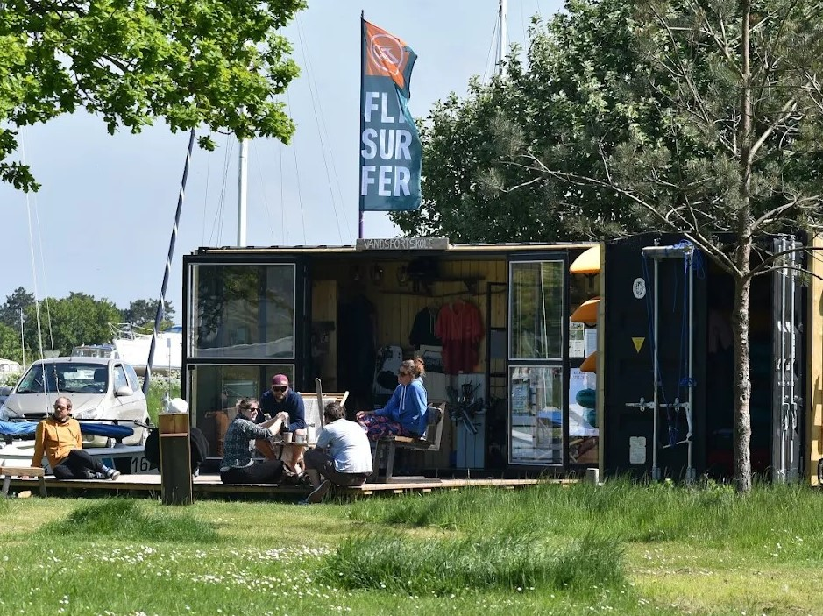
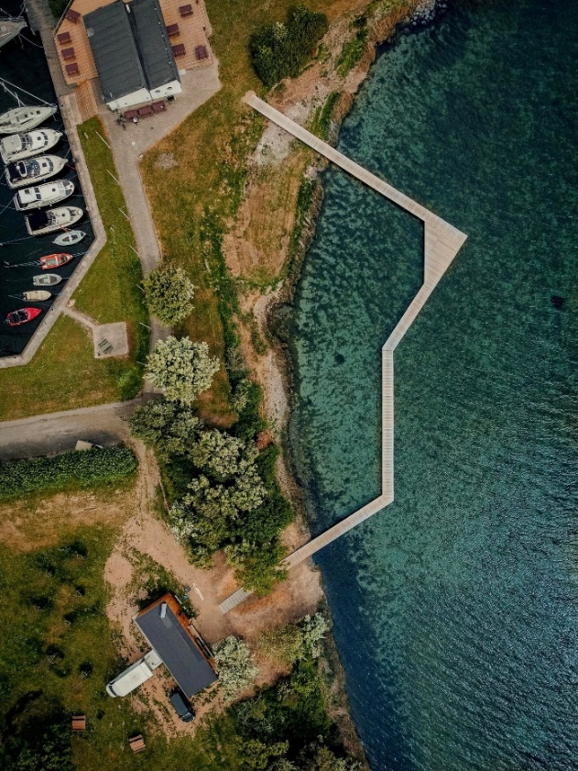
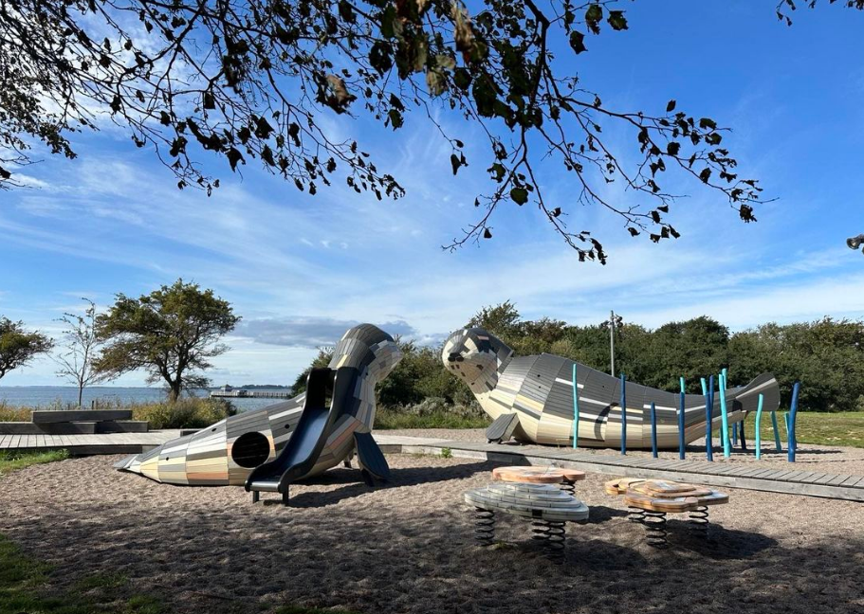
Rekreative faciliteter på Hestehovedet

Slide 12
Hestehovedet – hvad er næste skridt?
ETN har udarbejdet plan (kaldet områdeprogrammering i 2025)
  Dialog med aktører, brugerråd og foreninger
  Godkendt af partnerskabet i efteråret
    Der er afsat 13,5 mio. kr. til at realisere den
    Nu skal planen konkretiseres og detailprojekteres
    = Der er stadig plads til input

Slide 13
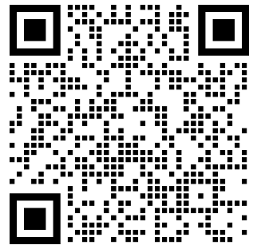
Tak for ordet!
Læs mere på www.nakskov2030.dk
Tilmeld dig vores nyhedsbrev og følg med: https://www.nakskov2030.dk/om-nakskov-2030/tilmeld-dig-nyhedsbrev

